Slide 1
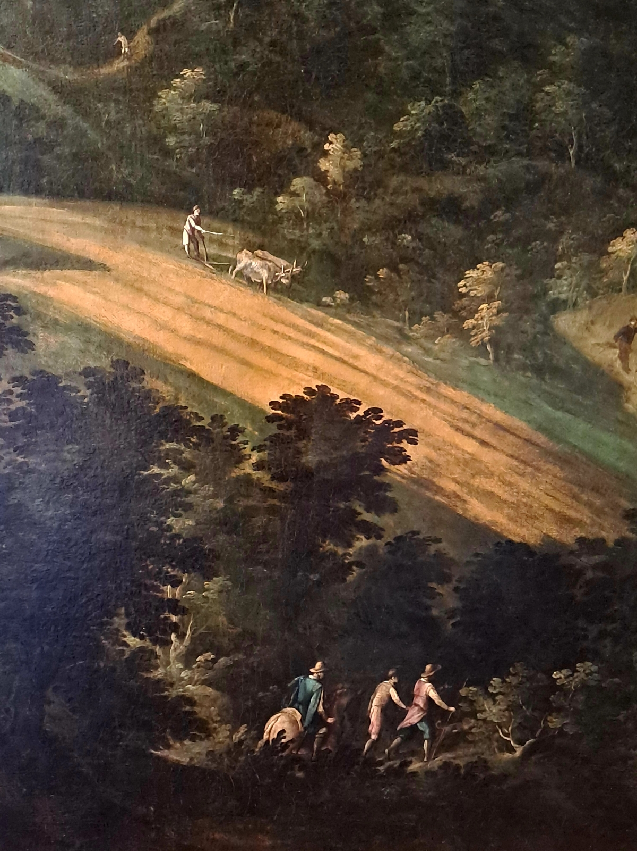
Storia economica e sociale dell’età moderna
Cattedra Renzo Paci
5 – I paesaggi dell’Italia
moderna
La natura tra pratica,
scienza e «delizia»

Slide 2
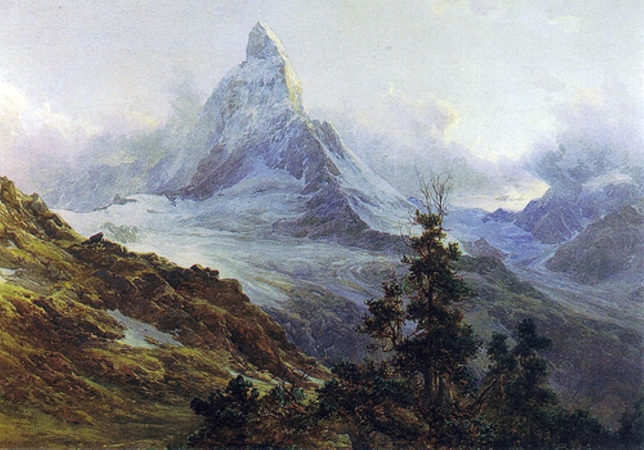
Fin dall’inizio dell’età moderna, «i tragitti alpini erano lunghi da percorrere, occorreva ascendere attraverso dirupi e strette gole, incontrando la neve e l’aborrito ghiaccio. Insomma, apparivano come spazi lontanissimi dalla civiltà, esemplificata innanzitutto dagli ambienti pianeggianti punteggiati di città».

Slide 3
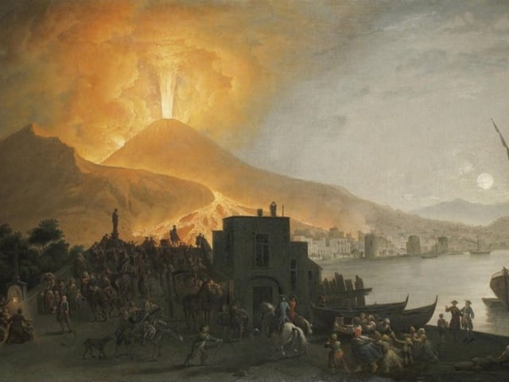
«L’interesse per la catena alpina si accrebbe con il passare del tempo […]. Nel corso del Seicento e poi soprattutto nel Settecento le montagne cominciarono a essere indagate sulla scorta dei nuovi saperi scientifici».
La montagna diventa luogo privilegiato per osservare e ammirare paesaggi che attendevano di essere raccontati.
Il caso del Vesuvio che diventa un attrattore degli studiosi che intendevano indagare i fenomeni della natura sulla scorta delle più avanzate scoperte della
chimica e della fisica.
«Le Alpi e i vulcani costituiscono due esempi privilegiati di un mutamento complessivo che si verificò nel corso dei secoli moderni. Spazi fino a quel momento temuti o, al più, ignorati entrarono progressivamente a far parte integrante del paesaggio culturale, diventando oggetto di discorsi e di immagini, che fossero ricerche scientifiche oppure raffigurazioni artistiche e letterarie».

Slide 4
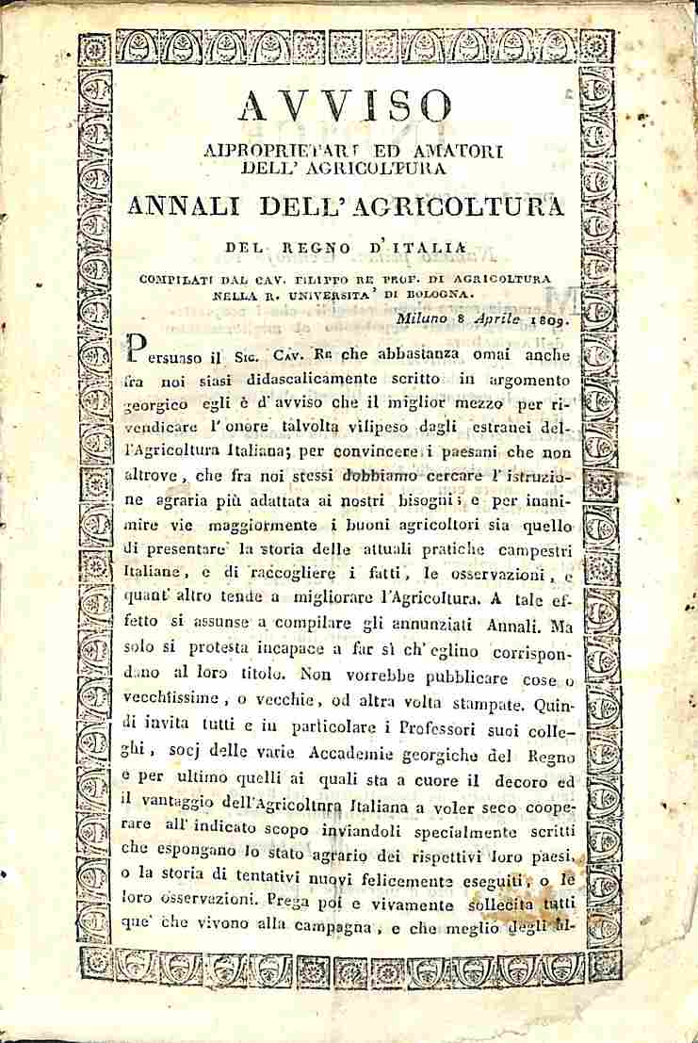
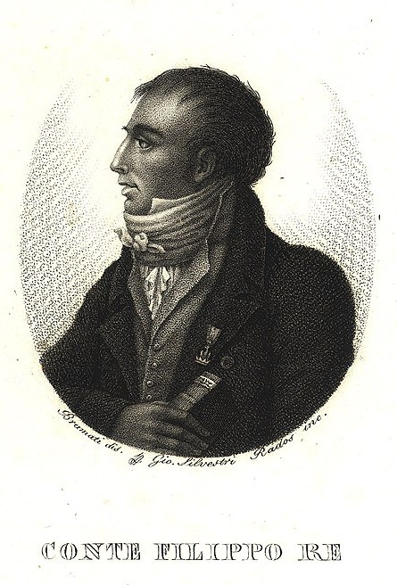
La letteratura agronomica
«La tradizione agronomica italiana conobbe un importante momento di svolta nei primi decenni dell’Ottocento, che può essere riassunto nella figura dello scienziato emiliano Filippo Re. Titolare della cattedra di agricoltura presso l’Università di Bologna dal 1803 al 1814 e in seguito presso l’ateneo di Modena, durante gli anni in cui l’Emilia fece parte del Regno d’Italia instaurato da Napoleone, Re promosse un’inchiesta agraria, cui parteciparono numerosi collaboratori, i cui esiti furono pubblicati in un’opera imponente, gli Annali dell’agricoltura del regno d’Italia (editi tra il 1809 e 1814), che analizzavano le varie tipologie dell’agricoltura nella penisola».

Slide 5
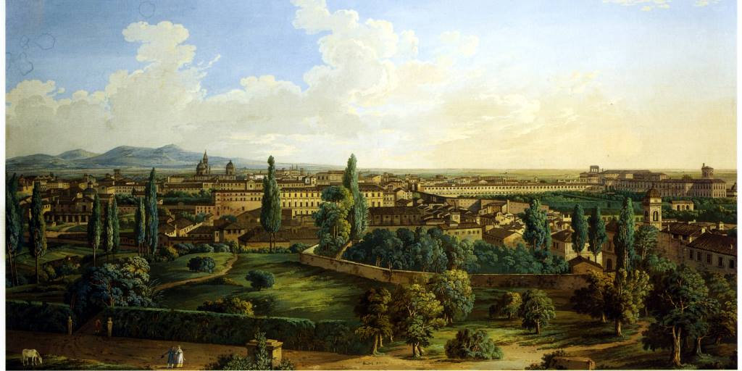
Veduta di Roma da Villa Ludovisi, 1790-1810 , Museo di Roma
La civiltà della villa e dei giardini

Slide 6
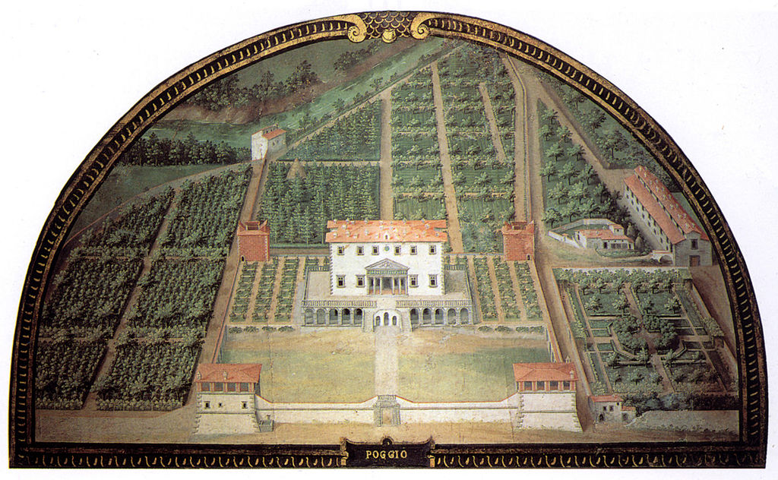
La concezione della «vita in villa» non è condivisa solo dagli scrittori di agronomia. Essa si configura come un paradigma che caratterizza la cultura italiana dal medioevo all’età moderna.
Tema della villa per godere dell’armonia della natura ben governata.
La vita in campagna viene scoperta dai proprietari terrieri appartenenti ai ceti borghesi e aristocratici.
L’esempio delle ville dei Medici
Apertura verso lo spazio circostante, in modo da superare la chiusura dei castelli medievali
Collegamento tra le varie componenti della struttura, dall’edificio ai giardini, dagli annessi agricoli alla peschiera
Si realizza un complesso che si inserisce in maniera unitaria e armoniosa nel territorio

Slide 7
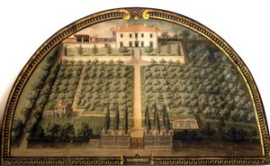
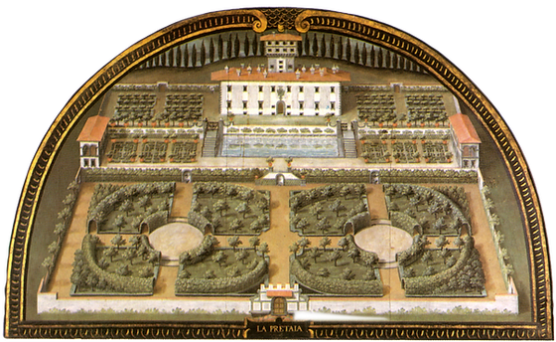

Slide 8
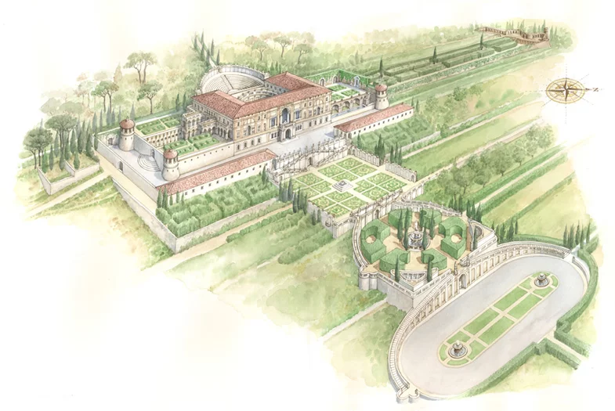
Villa Madama a Roma

Slide 9
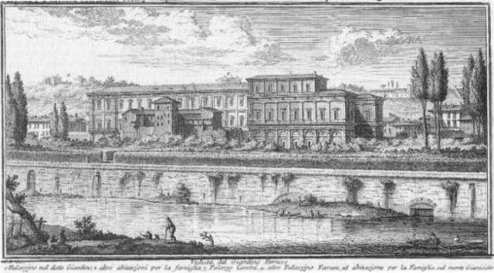
I lavori per la sua costruzione cominciarono nel 1518, sotto il papato di Leone X (Giovanni di Lorenzo de' Medici), per volere del cugino cardinale Giulio de’ Medici. Nel periodo successivo al medioevo, infatti, la nuova società romana usciva dai palazzi oscuri e fortificati entro le mura, per godere di sereni soggiorni nelle ville di campagna. In quegli anni, suscitò molto clamore il fasto e l'eleganza della villa, detta in seguito la «Farnesina», voluta dal banchiere Agostino Chigi, e realizzata da Baldassarre Peruzzi, a via della Lungara. Anche il futuro Papa, pertanto, volle commissionare l'edificazione di una villa di campagna su di uno sperone alle pendici di Monte Mario.
A tal proposito incaricò Raffaello
Sanzio di eseguire il progetto, e
Antonio da Sangallo il giovane
(aiuto di Raffaello nel cantiere di
San Pietro) di occuparsi
dell'esecuzione dei lavori. I lavori
subirono un rallentamento per la
prematura morte di Raffaello
avvenuta nel 1520 all'età di 37
anni ma ripresero e furono
terminati per la parte edilizia
(1524-1525) dopo l'elezione di
Giulio che divenne il secondo
papa della famiglia Medici col
nome di Clemente VII (1523).

Slide 10
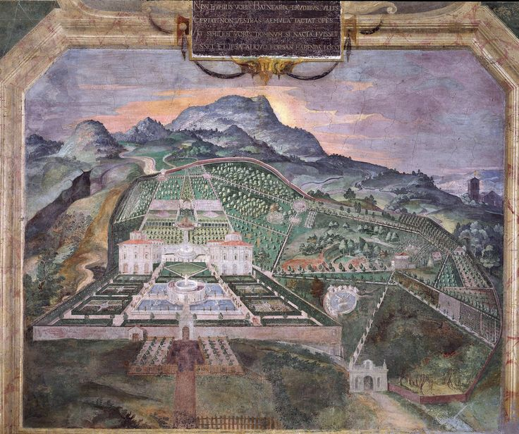
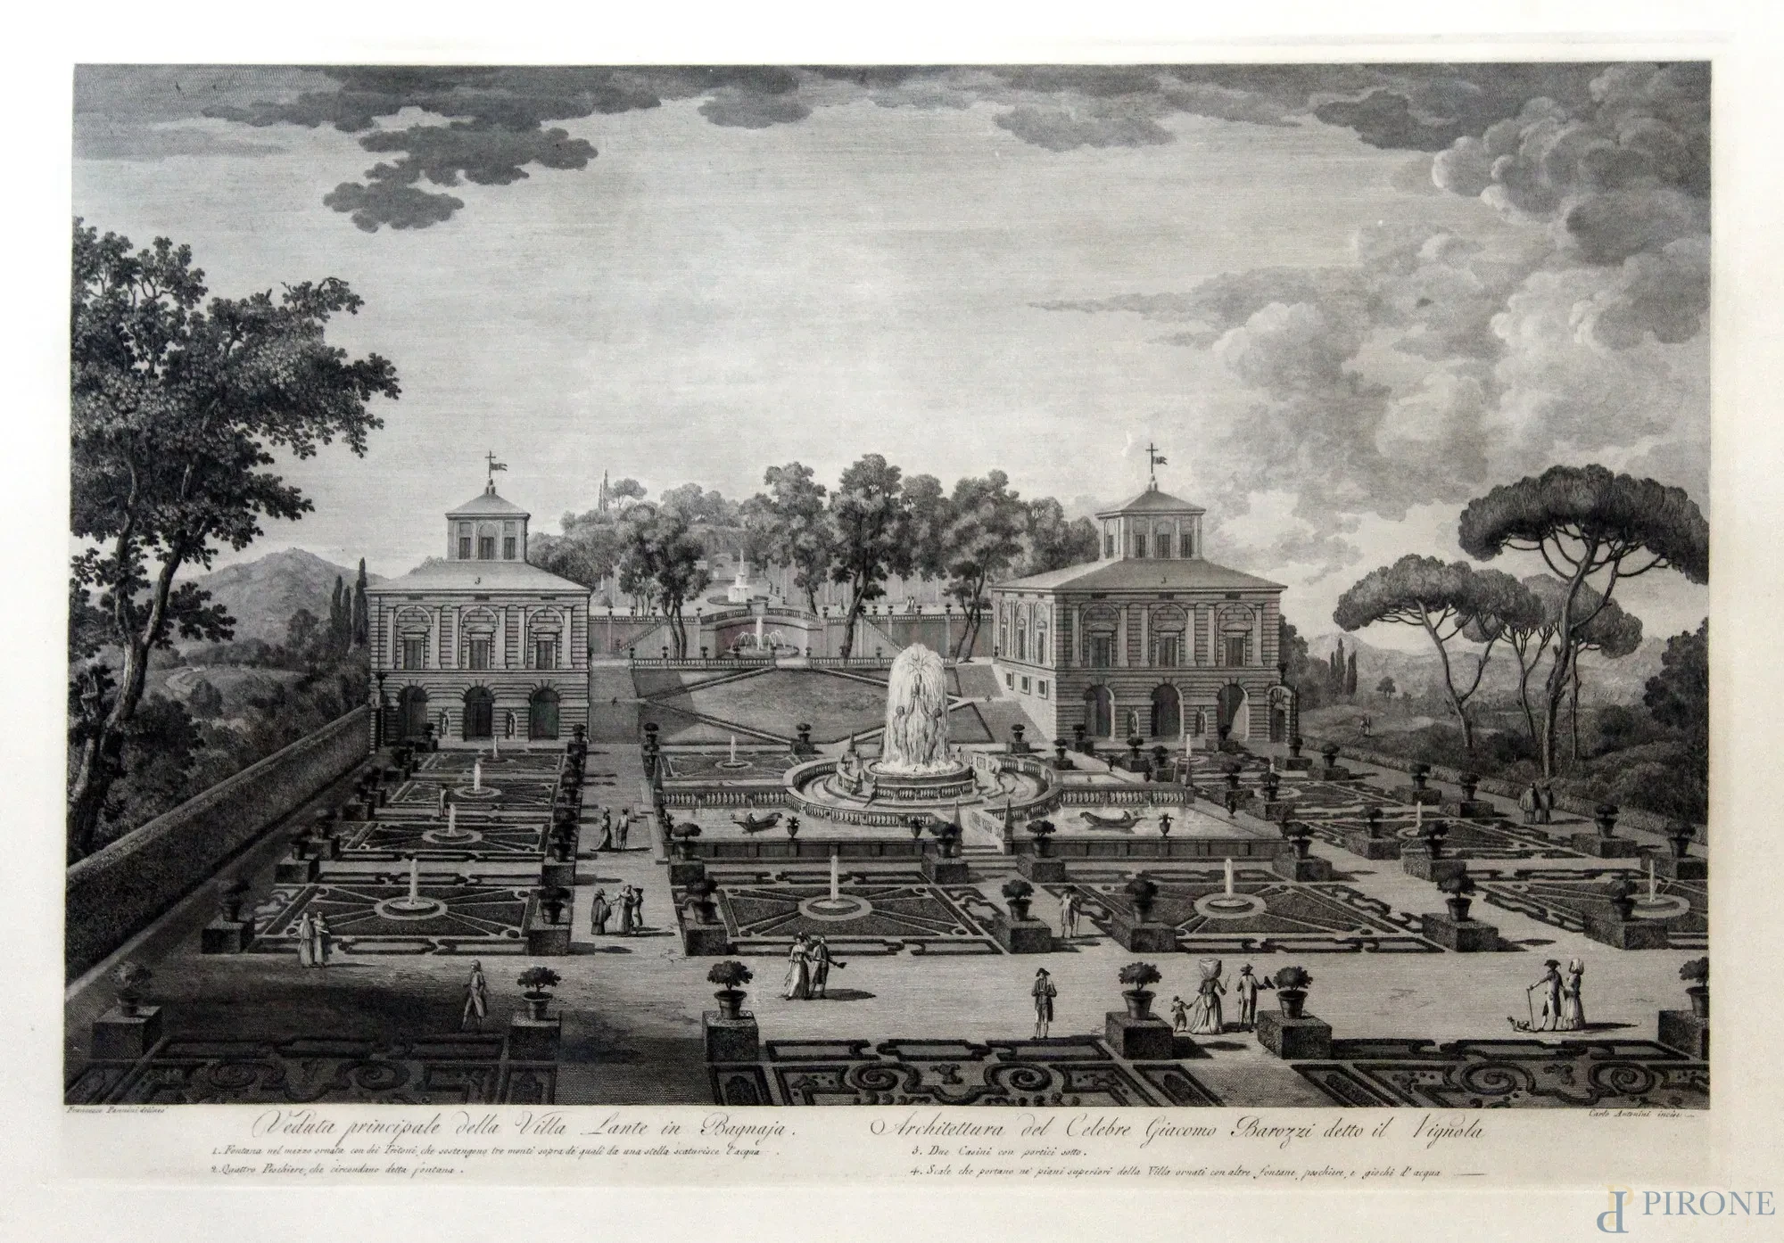
La villa Lante di Bagnaia, nel territorio viterbese, riprende il modello di villa Madama. Viene completata nel 1566, su committenza del cardinale Gianfrancesco Gambara. Il giardino diventa un manufatto artistico, con collezioni di resti archeologici.

Slide 11
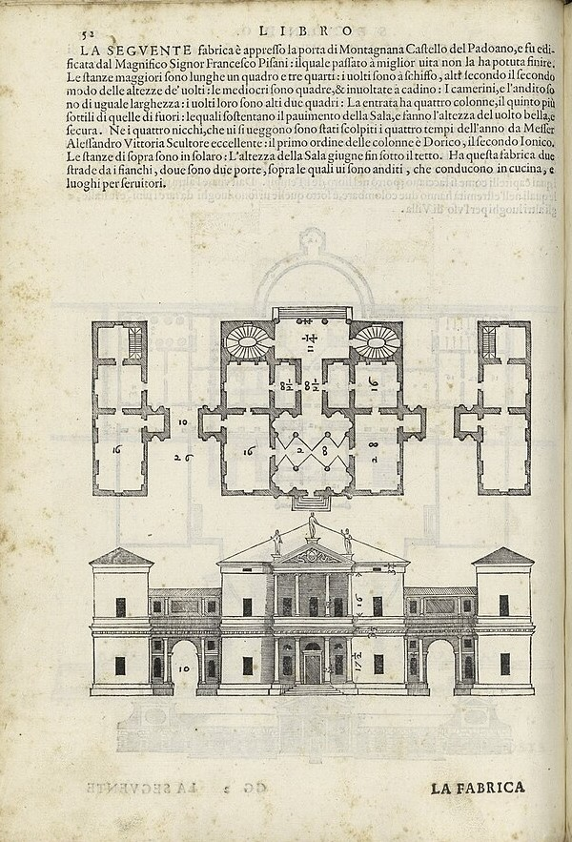
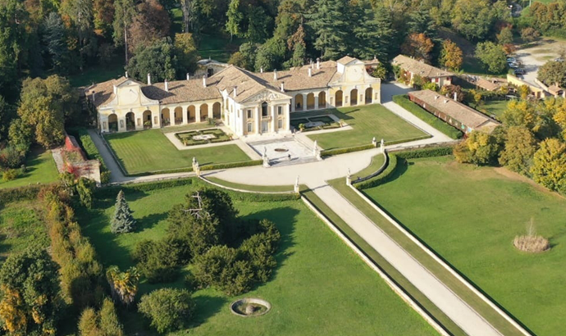
Ville palladiane → unità organica composta dalla
dimensione residenziale e da quella agricola.
La diffusione delle ville nell’area veneta proseguì anche dopo la
scomparsa di Palladio (1580), anzi, la stagione di più intensa
costruzione di questo tipo di residenze si verificò nei due secoli
successivi. La civiltà della villa toccò il suo culmine nel
Settecento, insieme alla pratica della villeggiatura.

